Slide 1
必备的概率论与数理统计知识
Ppchen 2015/4/20

Slide 2
习题
N个随机产生的 [1, N]的随机数，distinct数字个数的期望是多少？
2^32个64bit的随机数，存在冲突的概率是多少？

Slide 3
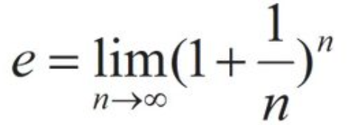
e 2.718281828…
e = 1/0!+1/1!+1/2!+1/3!+1/4!+1/5!+……
So
1.01^100 ≈ 1.001^1000 ≈ e
0.99^100 ≈ 0.999^1000 ≈ 1/e
(1+1/n)^m ≈ e^(m/n) 复利
(1-1/n)^m ≈ e^(-m/n) 重复小概率事件
Notes:
特

Slide 4
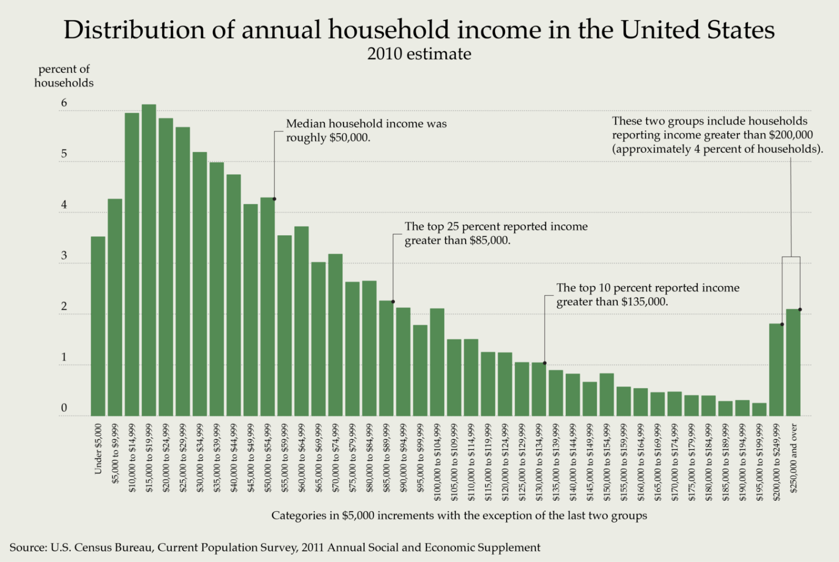
美国家庭年收入分布
中国统计局:2014居民人均可支配收入20167元 实际增8%

Slide 5
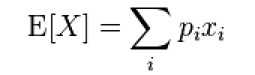
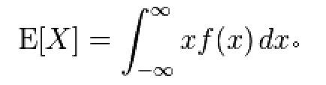
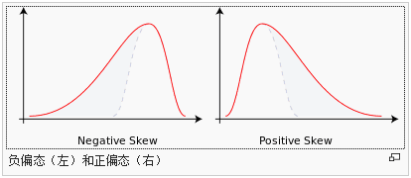
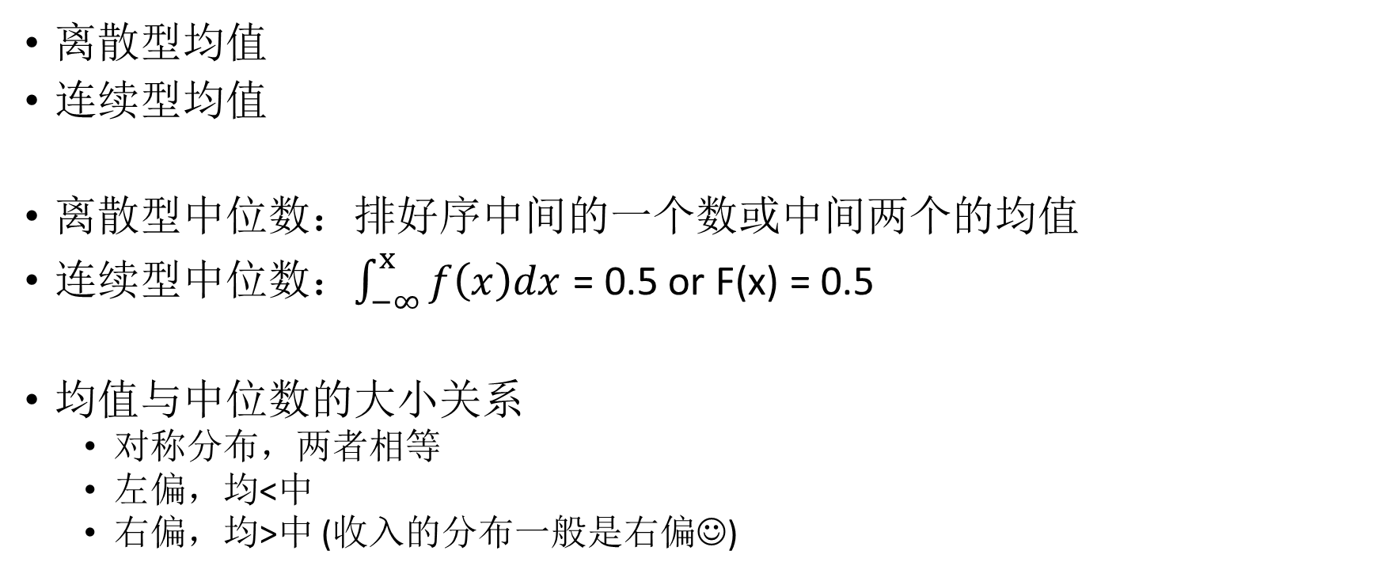
均值、中位数
离散型均值
连续型均值
离散型中位数：排好序中间的一个数或中间两个的均值
连续型中位数：$\int_{−∞}^{x}{f\left(x\right)dx}$ = 0.5 or F(x) = 0.5
均值与中位数的大小关系
对称分布，两者相等
左偏，均<中
右偏，均>中 (收入的分布一般是右偏☺)
Notes:
微信好友数，均值与中位数

Slide 6


标准差
标准差定义为方差的算术平方根，反映组内个体间的离散程度。
总体的标准差：
样本的标准差：
标准离差率(标准差系数)：标准差与均值(期望值)的比值。
均值、中位数、标准差是一组数据的top3的特征指标。
标准差 VS 熵？

Slide 7
习题
某公司职工周工资情况如下（单位：元），求工资的平均差和平均差系数。
工资 | 80~100 | 100~150 | 150~200 | 200~250 | 250~300
人数 | 20 | 50 | 120 | 280 | 130
解：各组的组中值分别为90，125，175，225，275，所以

Slide 8
贝叶斯
人们总是相信自己是独特的，这个事件是独特的，其实不然。
贝叶斯学派相信每个样本都是总体的随机一个，每个事件都是总体的随机一个。
有个酒鬼每天有90%的可能性去酒吧喝酒，该酒鬼每次都是随机去镇上的3家酒吧之一(去每一家的概率一样)，有一天他好友去找他，好友去了第一家酒吧，没找到酒鬼，第二家也没找到，问：在第三家酒吧找到酒鬼的概率是多少。
Notes:
特

Slide 9
贝叶斯 习题
一机器在良好状态生产合格产品几率是90%，在故障状态生产合格产品几率是30%，机器良好的概率是75%，若一日第一件产品是合格品，那么此日机器良好的概率是多少。
有一道选择题，有三个选项A、B、C。有甲乙两个人分别解答这道题，甲的准确率是0.9，乙的准确率是0.5。两人的结果都是选择A，正确答案为A的概率是多少？

Slide 10
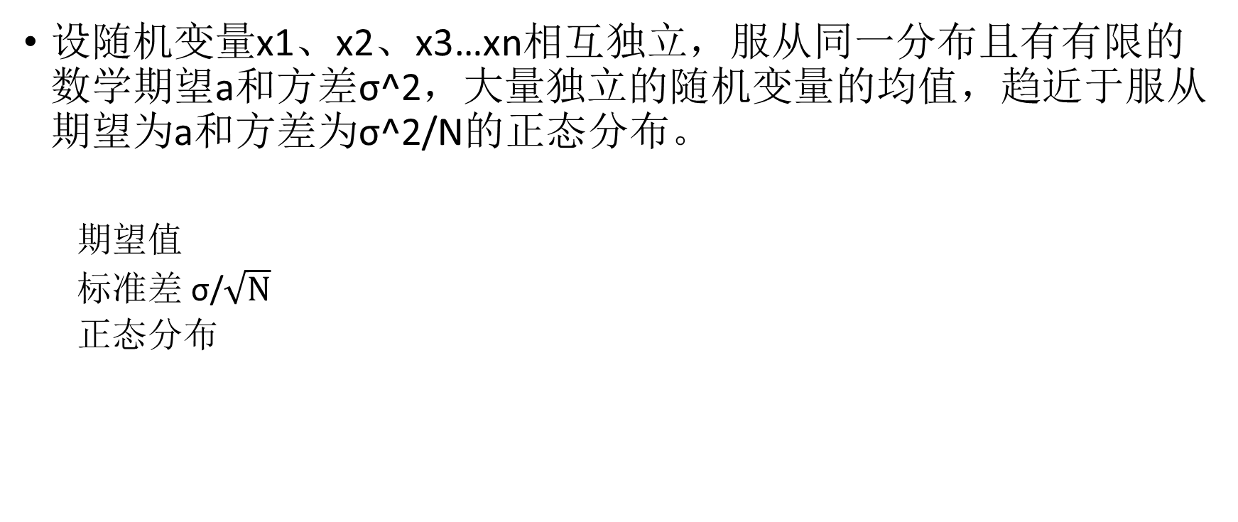
中心极限定理
设随机变量x1、x2、x3…xn相互独立，服从同一分布且有有限的数学期望a和方差σ^2，大量独立的随机变量的均值，趋近于服从期望为a和方差为σ^2/N的正态分布。
期望值
标准差 σ/$\sqrt{N}$
正态分布

Slide 11
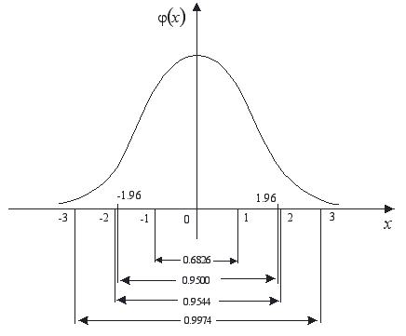

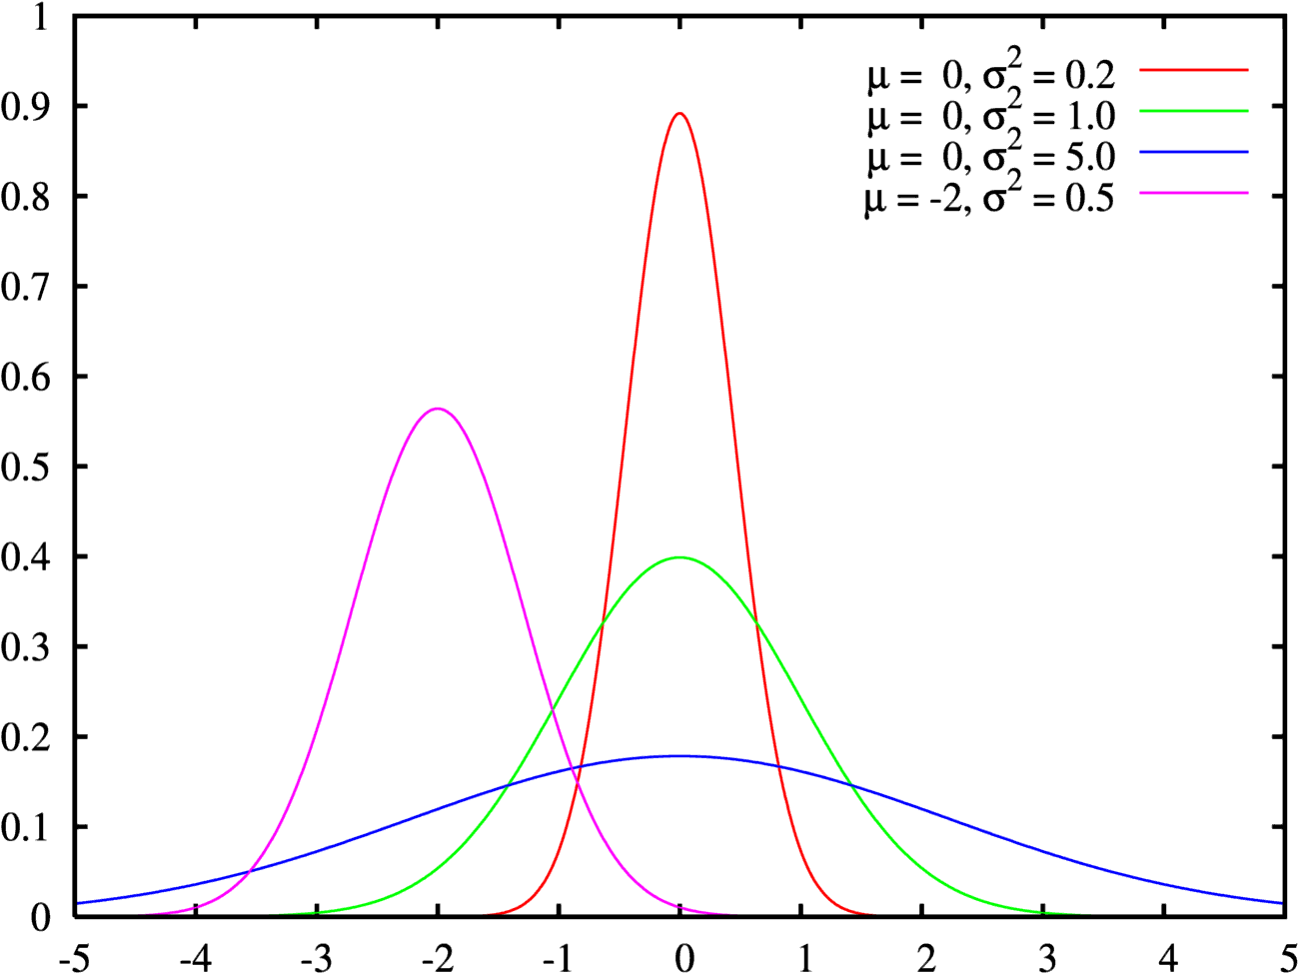
正态分布
概率密度函数：
4σ原则：
P(μ-σ<X≤μ+σ) = 68.3%
P(μ-2σ<X≤μ+2σ) = 95.4%
P(μ-3σ<X≤μ+3σ) = 99.7%
P(μ-4σ<X≤μ+4σ) = 99.99%

Slide 12
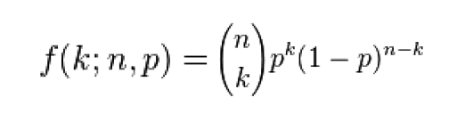
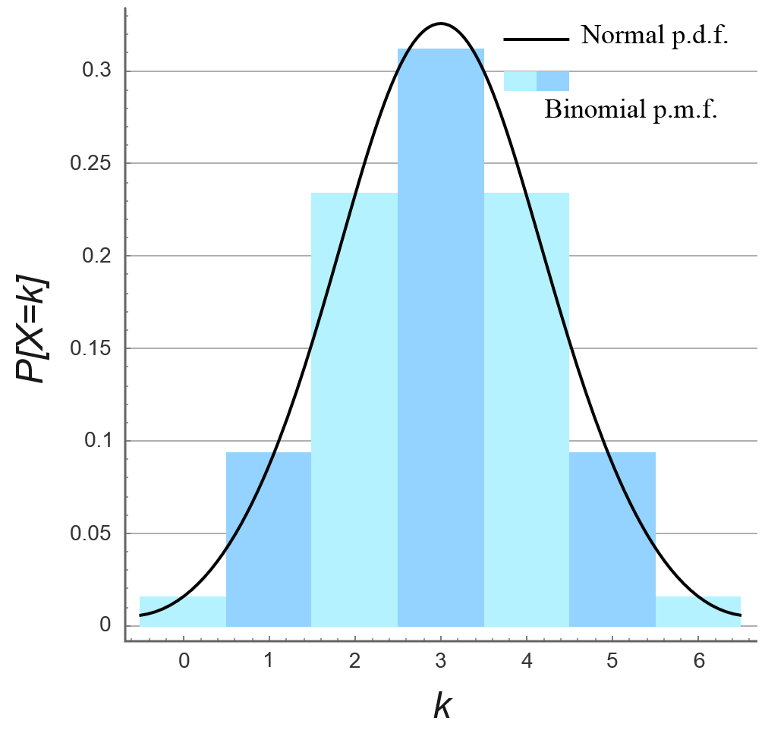

二项分布
抛100次硬币，出现正面的次数的分布
二项分布的极限是正态分布，近似条件
当np和n(1 − p)都大于 5
均值：np
标准差：$\sqrt{np(1−p)}$
n = 6、p = 0.5时的二项分布以及正态近似

Slide 13
习题
大医院每天出生100个小孩，小医院50个，哪个医院更容易出现当天男孩比例大于60%的情况。

Slide 14
泊松分布、指数分布
泊松分布：在单位时间内随机事件的个数服从泊松分布。
两个泊松分布的和还是泊松分布
泊松分布的极限是正态分布
指数分布：两个随机事件之间的间隔服从指数分布。
无记忆性，一个用了十年的灯泡的预期寿命如新(假如灯泡的寿命服从指数分布)。
指数分布的收敛速度远快过幂律分布。

Slide 15
习题
一致性hash，单机500个虚结点数，计算负载的离散程度(偏离均值的程度)。

Slide 16
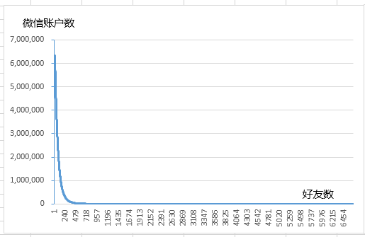
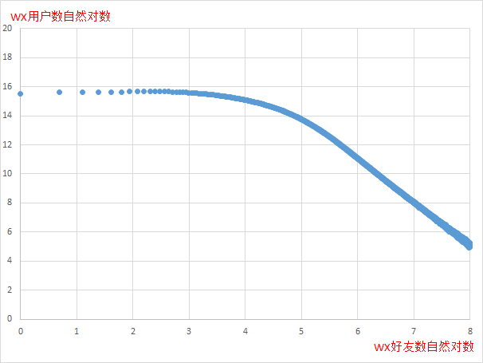

幂律分布
P(x) ∝ $x^{−a}$， 现实中的幂律分布a通常在2~3之间。
收敛极慢，无标度。
如无必要，不应截断。
Notes:
15年4月份的mau数据

Slide 17
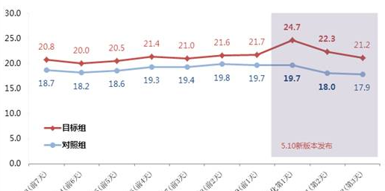
假设检验
新版XXX功能体验做了优化，活跃度提升了X%，耶耶耶！
目标用户和对照用户进行比较，通俗说：新版本用户的活跃度比其它没有用新版本的用户高X%。
对目标用户在时间维度上进行对照比较，通俗说：用户用了新版本之后活跃度提升了X%。
经验原则：5个标准差
Notes:
这种比较方式最大的问题是样本问题，新版本的用户很可能本身就是一群不一样的用户群，特别是新版本发布的初期，使用新版本的用户本身就是一群活跃度较高的用户。
对目标用户在时间维度上进行对照比较，通俗说：用户用了新版本之后活跃度提升了X%。这种比较方式的最大问题是：时间本身就是一个非常重要的影响因素。一些常见的影响因素有：节假日、天气、重大事件（如地震、奥运）、宏观经济、学生考试、学生放假等，这些跟时间相关的因素都可能影响到时间维度的对照比较结果。

Slide 18
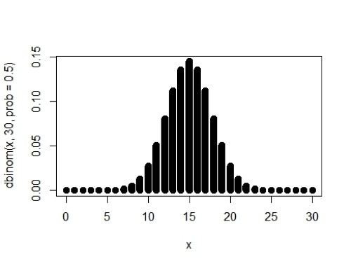
抽样调查
抽样样本数量
抽样总体(抽样范围)
抽样方法
大量的社会学调查的样本数量是200个。
实际上，样本容量为30或更多时，即可假定满足中心极限定理大样本条件。
Notes:
虽然已经是大数据时代，但抽样调查是还是一个必备的决策支持工具。

Slide 19

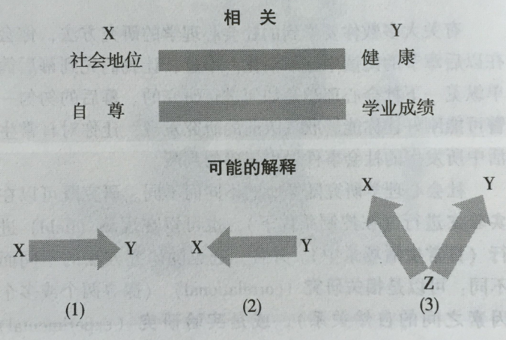
相关与因果
人类天生有很强的归因冲动。归因是人类的心理需求，并不是自然的。
样本相关系数
|r|>0.95 存在显著性相关；
|r|≥0.8 高度相关；
0.5≤|r|<0.8 中度相关；
0.3≤|r|<0.5 低度相关；
|r|<0.3 关系极弱，认为不相关
统计学不解决因果分析问题。
复杂系统，涌现

Slide 20
不确定性
不确定性的根源是什么
非线性，预测长期天气是一件不现实的事情。
测不准（不确定性原理）。
有可能更根本的原因是：从量子层面看，不确定性是物质的固有属性。
接受不确定性的好处在于，有利于我们修正错误，从而更好地做出判断和决策。正是因为不确定性，我们才需要保持open mind，去获取更多的可能性、更多的证据。
寻找知识之旅始于承认无知。
Notes:
特

Slide 21
推荐书目
《统计学 基本概念和方法》吴喜之 译
《概率论与数理统计》陈希孺
《社会心理学》David G.Myers
《快思慢想》 Daniel Kahneman

Slide 22
完！

